Slide 1



प्रेमको एउटा चित्र
अगस्ट १५, २०२६ को लागि पाठ ७

Slide 2
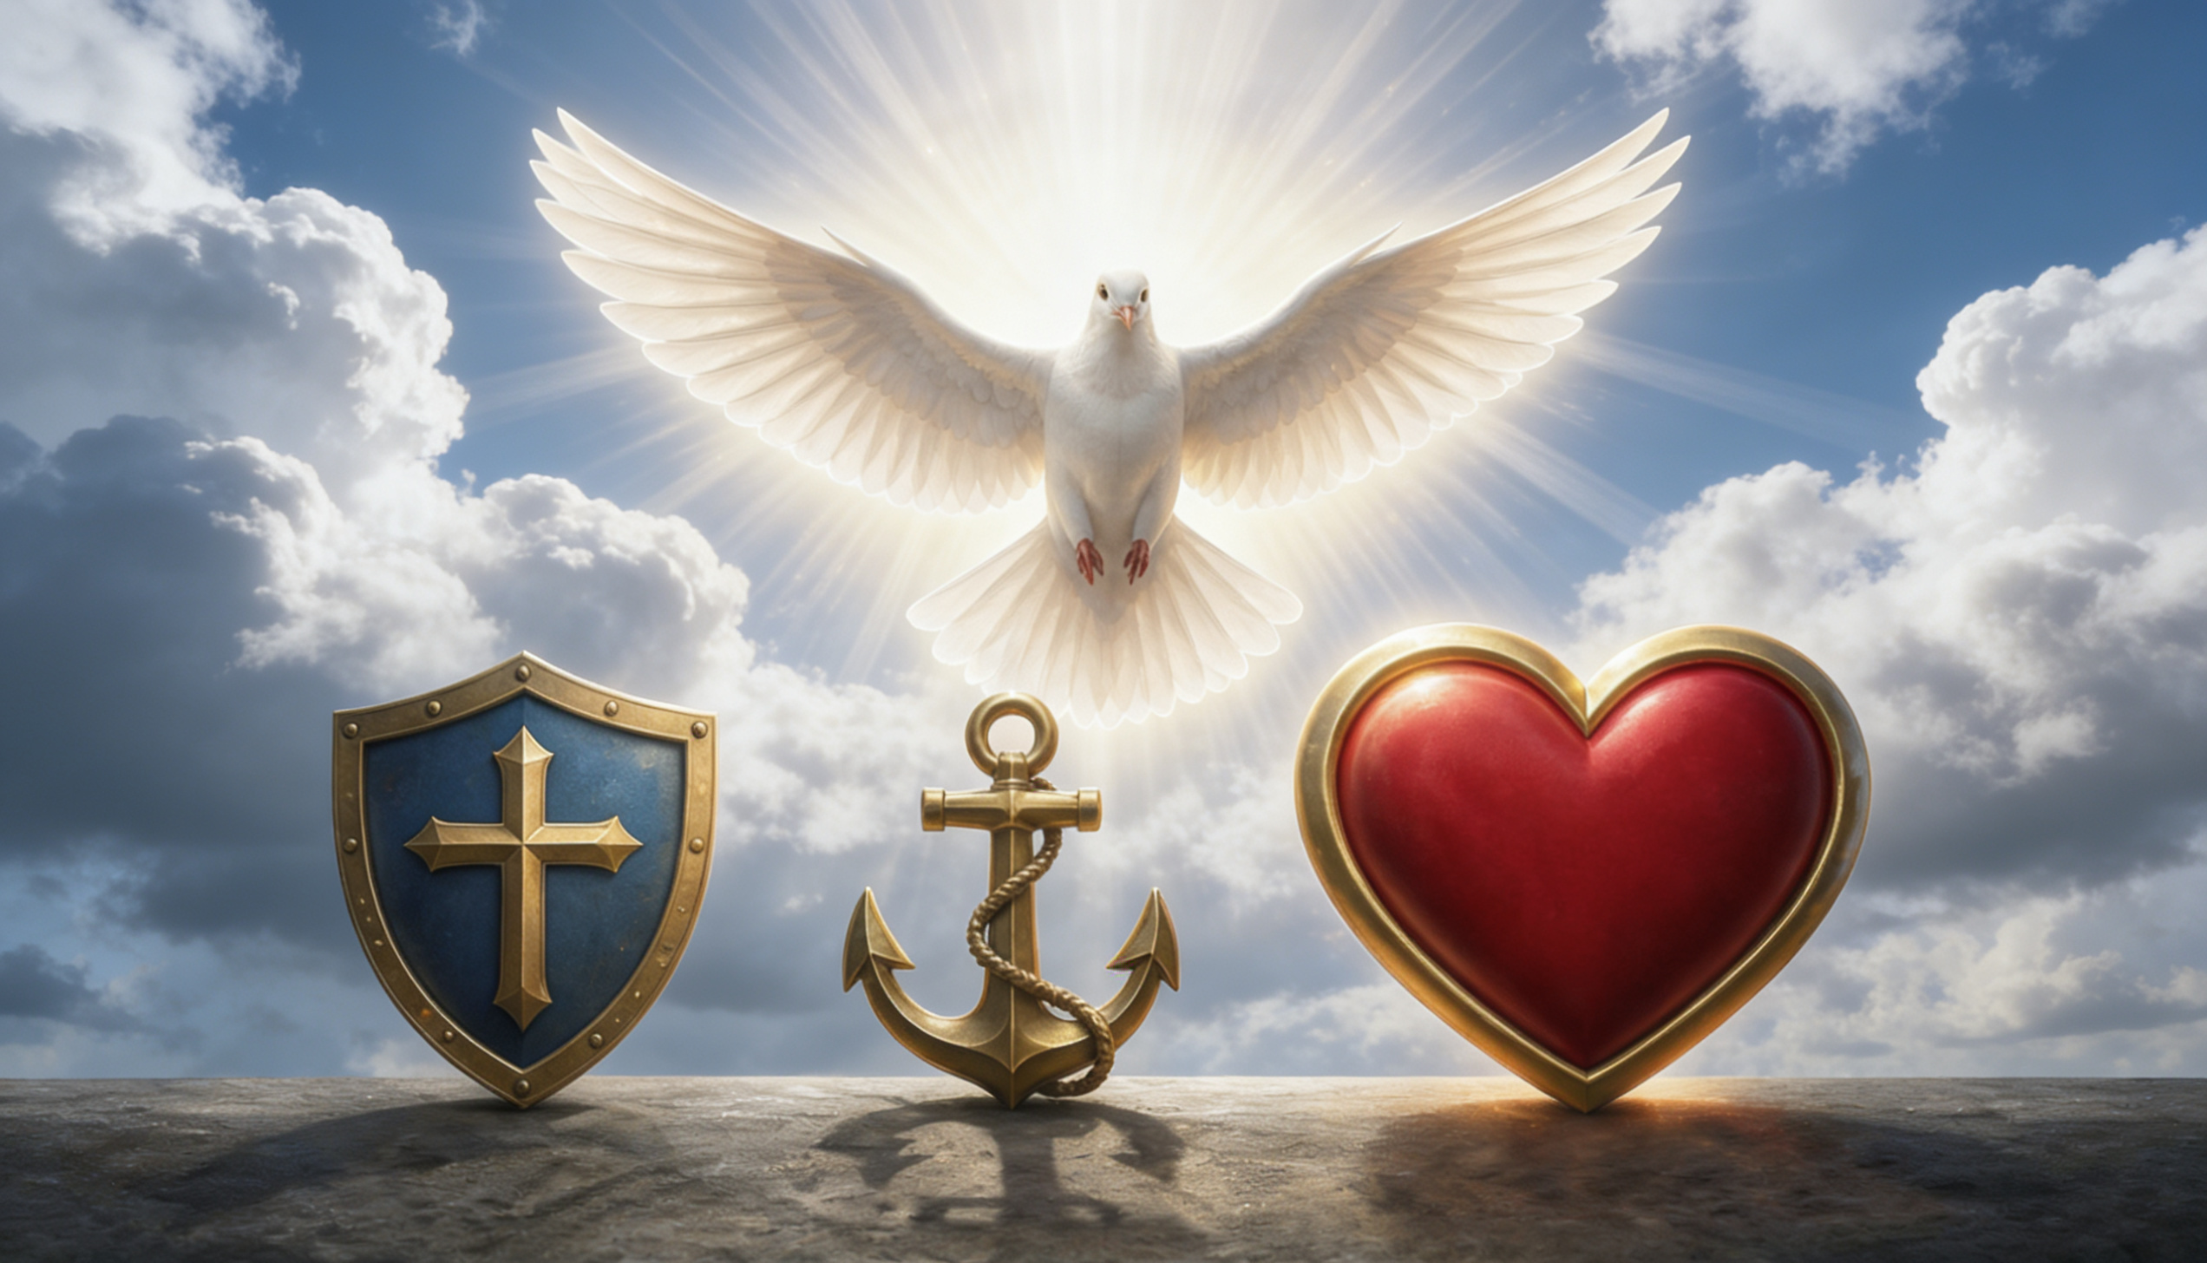
"अब विश्वास, आशा, र प्रेम, यी तीन रहिरहन्छन्; तर यीमध्ये सबैभन्दा श्रेष्ठ चाहिँ प्रेम नै हो।" (१ कोरिन्थी १३:१३)

Slide 3



१ कोरिन्थी १३ लाई “प्रेमको अध्याय” भनेर चिनिन्छ। यसले रोमान्टिक (कामुक) प्रेमलाई होइन, तर अझ गहिरो प्रकारको प्रेम: ईश्वरीय प्रेमलाई परिभाषित गर्दछ।
हाम्रो हृदयमा खन्याइएको परमेश्वरको प्रेमलाई कसरी आफ्नो जीवनमा देखाउने भन्ने कुरा पावलले उत्कृष्ट रूपमा व्याख्या गर्छन् (रोमी ५:५)।
प्रेम हाम्रा सबै कार्यहरू पछाडिको मुख्य शक्ति हो, र हामी जसको सम्पर्कमा आउँछौँ उनीहरूको भलाइ गर्ने कारण पनि यही हो।
प्रेमको एउटा चित्र
प्रेमको श्रेष्ठता
सबैभन्दा उत्तम मार्ग
प्रेमका विशेषताहरू
प्रेमले के गर्छ
प्रेमले के गर्दैन
येशूको एउटा चित्र
प्रेमको निरन्तरता (लगनशीलता)
सद्गुणहरू
मध्ये सबैभन्दा श्रेष्ठ

Slide 4


प्रेमको श्रेष्ठता

Slide 5



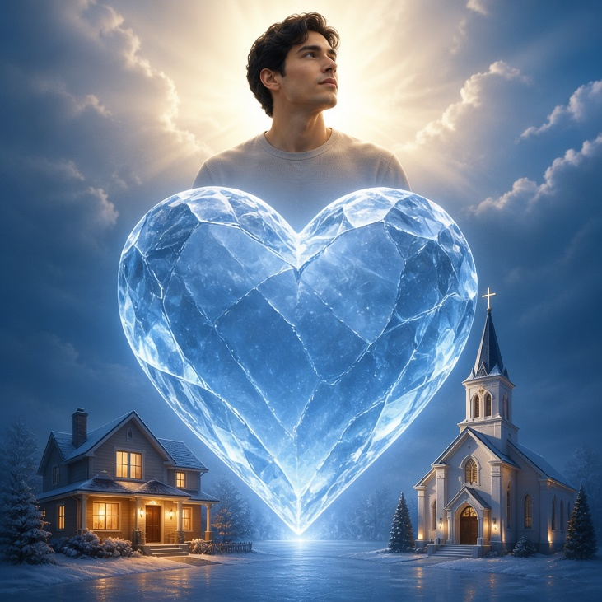
सबैभन्दा उत्तम मार्ग
“तर तिमीहरू सर्वोत्तम वरदानहरूको उत्सुकतापूर्वक इच्छा गर। तापनि म तिमीहरूलाई अझ उत्तम मार्ग देखाउँछु।”
(१ कोरिन्थी १२:३१))
पावलले १ कोरिन्थी १३ मा कुन प्रकारको प्रेम प्रस्तुत गरिरहेका छन्, र यो किन कुनै पनि आत्मिक वरदानभन्दा श्रेष्ठ छ? (१ कोरिन्थी १२:३१–१३:३)
ग्रीक भाषामा प्रेमलाई परिभाषित गर्न धेरै शब्दहरू छन्। पावलले agapē (निःस्वार्थ, शर्तविहीन र विचारशील प्रेम, जसले प्रियजनको भलाइ मात्र खोज्छ) लाई रोज्छन्; यो त्यही शब्द हो जुन यूहन्नाले “परमेश्वर प्रेम हुनुहुन्छ” भन्दा प्रयोग गर्छन् (१ यूहन्ना ४:८)।
यस प्रकारको प्रेमबाट प्रेरित भएर नगरिएका कुनै पनि आत्मिक वरदान उपयोगी हुँदैनन्। वास्तवमा, हाम्रा सबै काम र विचारहरू agapē प्रेमले भरिएका हुनुपर्छ।
येशूले हामीलाई चेतावनी दिनुभयो कि अधर्म बढेको कारण यो प्रेम चिसो हुनेछ (मत्ती २४:१२)। तर हामीले यस्तो कुरा आफूमा, हाम्रो घरमा वा हाम्रो मण्डलीमा हुन दिनु हुँदैन।

Slide 6

प्रेमका विशेषताहरू

Slide 7


प्रेमले के गर्छ
“प्रेम धीर हुन्छ, र दयालु हुन्छ; [...] तर सत्यमा आनन्दित हुन्छ; सबै कुरा सहन्छ, सबै कुराको विश्वास गर्छ, सबै कुराको आशा गर्छ, सबै कुरामा स्थिर रहन्छ।” (१ कोरिन्थी १३:४-७))
धीर हुन्छ
दयालु हुन्छ
सत्यमा आनन्दित हुन्छ
makrothymeō: धैर्य धारण गर्नु, सहनशीलता राख्नु, धीर हुनु
धैर्यता देखाउनु र अरूका गल्तीहरूलाई सहनु
jrēsteuomai: भलाइ वा उपकार गर्नु
यो दयालु र करुणामय हुन्छ
synjairō: सहानुभूति प्रकट गर्नु, बधाई दिनु
सत्यलाई समर्थन गर्नेहरूसँगै यो आनन्दित हुन्छ
सबै कुरा सहन्छ
stegō: मौनताले ढाक्नु (धैर्यपूर्वक सहनु)
अरूका गल्तीहरूलाई उजागर नगरी ढाक्नु र गुपचुप राख्नु
सबै कुराको विश्वास गर्छ
pisteuō: विश्वास गर्नु, भरोसा राख्नु
यसले दोषी ठहराउँदैन, बरु शङ्काको लाभ (benefit of the doubt) दिन्छ
सबै कुराको आशा गर्छ
elpizō: पर्खनु वा भरोसा गर्नु
सधैँ केही राम्रो हुने आशा राख्छ
सबै कुरामा स्थिर रहन्छ
hypomenō: सामना गर्नु, सहनु, साहसी हुनु, निरन्तर लागिरहनु
कष्ट, परीक्षा र ताडनाहरू सहन्छ

Slide 8


प्रेमले के गर्दैन
डाहा गर्दैन
zeloō: डाह वा जलनको भावना हुनु
अन्य वरदान वा सद्गुण भएकाहरूसँग डाहा गर्दैन
ढोंग गर्दैन
perpereuomai: सेखी गर्नु, धाक लगाउनु
अरूबाट प्रशंसा वा मान पाउन खोज्दैन
घमण्ड गर्दैन
fysioō: फुलिनु, घमण्डी हुनु
आफ्नो बारेमा अतिरञ्जित/ठूलो धारणा राख्दैन
असभ्य व्यवहार गर्दैन
asjēmoneō: अनुचित कार्य गर्नु
सामाजिक र नैतिक नियमहरू विरुद्ध काम गर्दैन
आफ्नो स्वार्थ खोज्दैन
zēteō: खोज्नु
अरूको भलाइका लागि आफ्ना अधिकारहरू त्याग्छ
रीसले मात्तैन
paroxynō: उत्तेजित पार्नु, जिस्क्याउनु वा हैरान पार्नु
न त चाँडै रिसाउँछ, न त अति संवेदनशील नै हुन्छ
खराबीको लेखा राख्दैन
logizomai: हिसाब वा लेखा राख्नु
क्षमा दिन्छ र आफूमाथि भएका अपराधहरूलाई बिर्सन्छ
अधर्ममा आनन्दित हुँदैन
jairō: प्रसन्न हुनु, खुसी हुनु
गल्तीहरूमा खुसी हुँदैन, बरु तिनलाई सच्याउन खोज्छ
“[...] प्रेमले डाहा गर्दैन; प्रेमले ढोंग गर्दैन, घमण्ड गर्दैन; असभ्य व्यवहार गर्दैन, आफ्नो स्वार्थ खोज्दैन, रीसले मात्तैन, खराबीको लेखा राख्दैन; अधर्ममा आनन्दित हुँदैन [...]” (१ कोरिन्थी १३:४-७)

Slide 9

येशूको एउटा चित्र
“मेरो आज्ञा यही हो: जसरी मैले तिमीहरूलाई प्रेम गरेँ, त्यसरी नै तिमीहरूले पनि एक-अर्कालाई प्रेम गर।” (यूहन्ना १५:१२)
उहाँले कुटाइ, अपमान र अवहेलना सहनुभयो (मत्ती २७:२७-३१)
उहाँ दयालु हुनुहुन्छ
उहाँ दुःखी र पीडित जोसुकैको पनि पर्वाह गर्नुहुन्थ्यो
उहाँ धीर हुनुहुन्छ
उहाँ सत्यमा आनन्दित हुनुहुन्छ
उहाँले स्पष्टता र दृढ विश्वासका साथ सत्य सिकाउनुभयो
उहाँ सबै कुरा सहनुहुन्छ
उहाँले पापी स्त्रीको न्याय गर्नुभएन र उहाँलाई क्षमा दिनुभयो (यूहन्ना ८:१०-११)
उहाँ सबै कुराको विश्वास गर्नुहुन्छ
उहाँले जक्कैको निष्कपटतामा विश्वास गर्नुभयो (लूका १९:८-९)
उहाँ सबै कुराको आशा गर्नुहुन्छ
उहाँले एक "असम्भव" मिसनका लागि १२ जना मानिसहरूलाई तयार पार्नुभयो
उहाँ सबै कुरामा स्थिर रहनुहुन्छ
उहाँले भोक, अस्वीकार, पीडा र ताडना सहनुभयो

Slide 10

येशूको एउटा चित्र
“मेरो आज्ञा यही हो: जसरी मैले तिमीहरूलाई प्रेम गरेँ, त्यसरी नै तिमीहरूले पनि एक-अर्कालाई प्रेम गर।” (यूहन्ना १५:१२)
उहाँ डाहा गर्नुहुन्न
उहाँले मान-सम्मान खोज्नुभएन, र उहाँ नम्रहरूसँग सङ्गति गर्नुभयो।
उहाँ ढोंग गर्नुहुन्न
ब्रह्माण्डको राजा हुनुभए तापनि उहाँले त्यसको घमण्ड वा सेखी गर्नुभएन।
उहाँ घमण्ड गर्नुहुन्न
उहाँ सबैभन्दा नम्र कामहरू गर्न पनि तयार हुनुहुन्थ्यो
उहाँ असभ्य व्यवहार गर्नुहुन्न
उहाँले सबैसँग शिष्टाचार र उचित व्यवहार गर्नुभयो।
उहाँ स्वार्थ खोज्नुहुन्न आफ्नो
उहाँले सधैँ आफ्नो पिताको इच्छा पूरा गर्नुभयो (यूहन्ना ६:३८)
उहाँ रीसले मात्नुहुन्न
उहाँलाई पिट्दा पनि उहाँले नम्रतापूर्वक उत्तर दिनुभयो (यूहन्ना १८:२२-२३)
उहाँ खराबीको लेखा राख्नुहुन्न
उहाँले उहाँलाई क्रूसमा टाँग्नेहरूका लागि क्षमा माग्नुभयो (लूका २३:३४)
उहाँ अधर्ममा आनन्दित हुनुहुन्न
उहाँले कपटी फरिसीहरूसँग कडाइका साथ बोल्नुभयो (मत्ती २३:२७-२८)

Slide 11


प्रेमको निरन्तरता (लगनशीलता)

Slide 12




सद्गुणहरूमध्ये सबैभन्दा श्रेष्ठ
"अब विश्वास, आशा, र प्रेम, यी तीन रहिरहन्छन्; तर यीमध्ये सबैभन्दा श्रेष्ठ चाहिँ प्रेम नै हो।" (१ कोरिन्थी १३:१३)
कोरिन्थीहरूले आफ्नो व्यवहारद्वारा प्रेमले के गर्दैन भन्ने कुरा देखाइरहेका थिए: तिनीहरू डाहा गर्ने, घमण्डी, व्यर्थका, असभ्य व्यवहार गर्ने, स्वार्थी, चाँडै रिसाउने, डाह राख्ने र पापलाई सहने खालका थिए।
तिनीहरूझैँ, आत्मिक वरदानहरूको सही प्रयोग गर्नका लागि हामीले पनि यी गल्तीहरूलाई छोड्नुपर्छ र पावलले सिकाएझैँ प्रेमका सद्गुणहरूमा प्रशस्त हुनुपर्छ। उनले हामीलाई अन्य दुई सद्गुणहरू: विश्वास र आशामा पनि स्थिर रहन आमन्त्रण गर्नुहुन्छ।
जब येशू आउनुहुनेछ, पापको अस्तित्व समाप्त हुनेछ, र हामी उहाँसँगै अनन्त जीवनको आनन्द लिनेछौँ। तब अगमवाणी, भाषा बोल्ने वरदान, र अन्य वरदानहरूका साथै विश्वास र आशाको पनि आवश्यकता पर्नेछैन। तर प्रेम सधैँभरि रहिरहनेछ (१ कोरिन्थी १३:८)।

Slide 13

“परमेश्वर प्रेम हुनुहुन्छ। पिता र पुत्रको प्रेम प्रत्येक विश्वासीको एउटा गुण हो। परमेश्वरको वचन त्यो माध्यम हो जसद्वारा ईश्वरीय प्रेम मानिससम्म पुर्‍याइन्छ। परमेश्वरको सत्य त्यो माध्यम हो जसद्वारा बुद्धिसम्म पुग्न सकिन्छ। ईश्वरीय शक्तिहरूसँग सहकार्य गर्ने मानव प्रतिनिधिलाई पवित्र आत्मा दिइन्छ। यसले मन र चरित्रलाई रूपान्तरण गर्दछ, जसले मानिसलाई अदृश्य हुनुहुने उहाँलाई देखेझैँ स्थिर रहन सक्षम बनाउँछ। सत्यको विश्वास र पवित्र आत्माको ग्रहणद्वारा मात्र सिद्ध प्रेमको आनन्द लिन सकिन्छ।”
एलेन जी. ह्वाइट (अवर फादर केयर्स, अक्टोबर ९)

